Slide 1
BİLİNÇLİ TEKNOLOJİ KULLANIMI

Slide 2
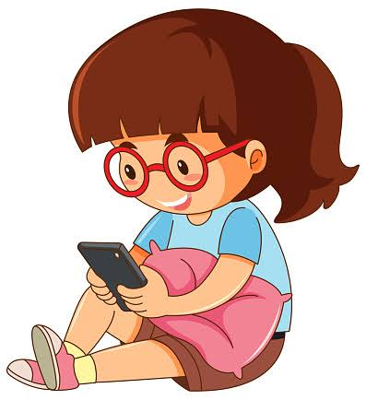
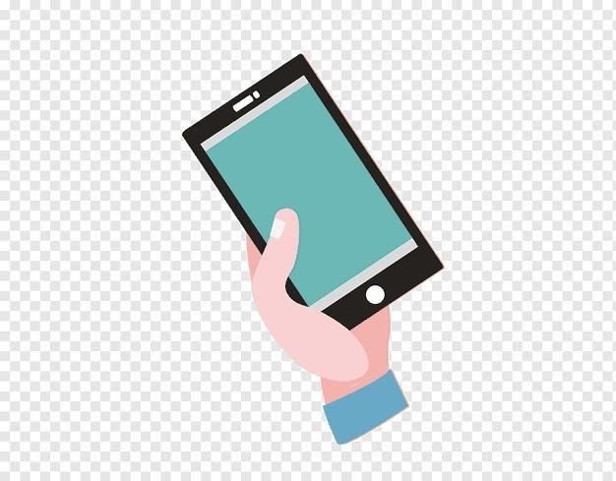
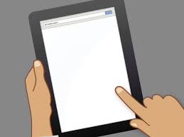
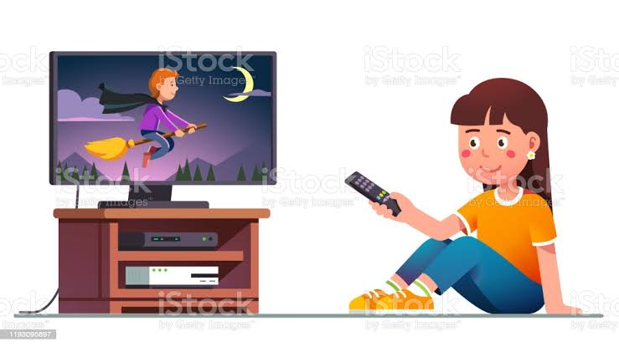
TELEFON
BİLGİSAYAR
GÜNLÜK HAYATTA
SIKÇA KULLANDIĞIMIZ TEKNOLOJİK ARAÇLAR
TABLET
TELEVİZYON

Slide 3
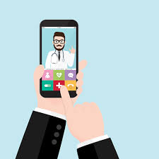
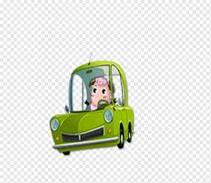
Günümüzde Haberleşme
TEKNOLOJİNİN HAYATIMIZA KATKILARI
Eskiden Haberleşme İmkanları
Eskiden uzaktaki yakınlarımızla haberleşmek için mektup yazmak veya yolculuk etmek gerekirken
Günümüzde mesaj atarak arayarak kısa sürede haberleşmeyi sağlayabiliyoruz.

Slide 4
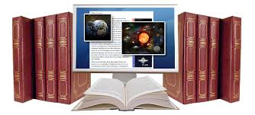
Eskiden bir bilgiye ulaşmak için daha çok kitaplar, ansiklopediler kullanılırken günümüzde internet aracılığıyla bilgiye kısa sürede ulaşılabiliyor

Slide 5
Bilinçli bir şekilde kullanıldığında teknoloji hayatımızı kolaylaştırır.
İşlerimizi kısa sürede yapabilmemizi, bilgiye kolaylıkla ulaşabilmemizi sağlar.

Slide 6
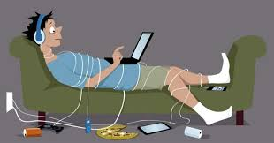
Teknolojinin Zararları
Beden Sağlığımızı Olumsuz Etkiler
Zihinsel Becerilerimizi Zayıflatır
Sosyal Becerilerimizi Olumsuz Etkiler
Öfke, Korku, Kaygı
Teknoloji Bağımlılığı
Teknolojinin zararlı yönleriyle karşılaşmamamız için
BİLİNÇLİ TEKNOLOJİ KULLANIMINI öğrenmemiz gerekir.

Slide 7
Teknoloji Bağımlılığı
Teknolojik aletlerle
Telefon, tablet, televizyon, oyun konsolu gibi cihazlarla
gereğinden fazla, uzun süre vakit geçirmek Teknoloji Bağımlılığına sebep olur.
Teknoloji Bağımlısı olmak hayatımızı tamamen olumsuz etkiler.
Yapmanız gereken ödevlerimizi sorumluluklarımızı yapamaz hale geliriz.
Çesitli hastalıklara yakalanabiliriz.

Slide 8
BİLİNÇLİ TEKNOLOJİ KULLANIMI NEDİR?
Teknolojinin yaşamımızı kolaylaştırması amacıyla gerektiği kadar kullanılmasına
Hayatımızın diğer bölümlerini (aile ilişkilerimiz, okul başarımız, beslenme, uyku, oyun) olumsuz etkilememesine bilinçli teknoloji kullanımı denir.

Slide 9
TEKNOLOJİYİ NASIL BİLİNÇLİ KULLANABİLİRİZ?
GÜNLÜK TEKNOLOJİ KULLANIMINA BİR SINIR BELİRLE.
(45 dakika)
Ekran karşısında geçirilen süreye sınır koymamak TEKNOLOJİ BAĞIMLILIĞINA SEBEP OLABİLİR.

Slide 10
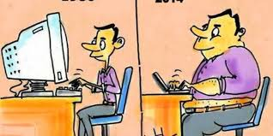
Gereğinden Fazla Teknoloji Kullanımı Nelere Sebep Olur ?
Göz Sağlığımız olumsuz etkilenir.
Beden sağlığımız olumsuz etkilenir.
Teknolojik aletlerle gereğinden fazla vakit geçirmek hareketsizliğe hareketsiz kalmak ise hızlı kilo artışına sebep olur.

Slide 11
Nelere dikkat etmeliyiz?
Teknolojik aletlerle vakit geçirirken bir büyüğümüzün (anne,babamızın) haberi olmalı ve gerektiğinde onlardan yardım istemeliyiz.
Anne babamızın bizim teknoloji kullanımınıza için belirlediği sınırlara uymalıyız.

Slide 12
Nelere Dikkat Etmeliyiz?
İnternette güvenli olmayan sitelere girmemeliyiz.
Güvenli olmayan, zararlı içerikler içeren sayfalara kimlik bilgilerimizi vermemeliyiz.
Tanımadığımız, kim olduğunu bilmediğimiz insanlarla kimlik bilgilerimizi, adres, okul bilgimizi paylaşmamalıyız.
Kötü niyetli kişilerle karşılaştığımızda onlarla iletişim kurmamalıyız ve hemen bir büyüğümüze haber vermeliyiz.

Slide 13
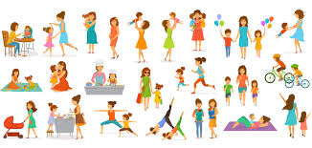
Vaktimizi Nasıl Değerlendirebiliriz? (Aile)

Slide 14
Vaktimizi Nasıl Değerlendirebiliriz? (Arkadaş)

Slide 15
Vaktimizi Nasıl Değerlendirebiliriz?
Yapboz (puzzle) yapabiliriz.
Satranç oynayabiliriz.
Boyama
Resim
Kitap okumak
Oyuncaklarla oynamak
Parka gitmek
Top oynamak
İp atlamak
Ailemizle zaman geçirmek

Slide 16
HAYAL EDELİM
BIR GÜN EVIMIZDEKI TÜM TEKNOLOJİK ALETLER (TELEFON, TABLET, BILGISAYAR, TELEVİZYON) HICBIRININ OLMADIGINI DÜŞÜNELİM, NELER YAPARDIK, HAYATIMIZ NASIL OLURDU?

